Slide 1

基于机器学习的 文本聚类实验
第34组：牛昱琛、王政尧、刘依扬
Powered by DALL-E, OpenAI

Slide 2
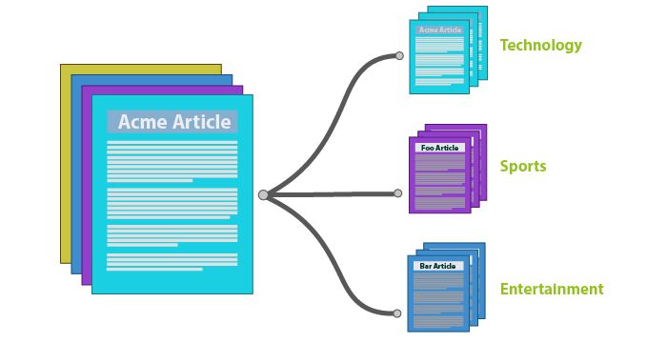
Text clustering
文本聚类(text clustering)是将内容相似的文本进行分组聚类的过程。通过文本聚类，我们可以挖掘出隐含在文本语料库中的模式和趋势，广泛用于文本挖掘和信息检索领域。

Slide 3
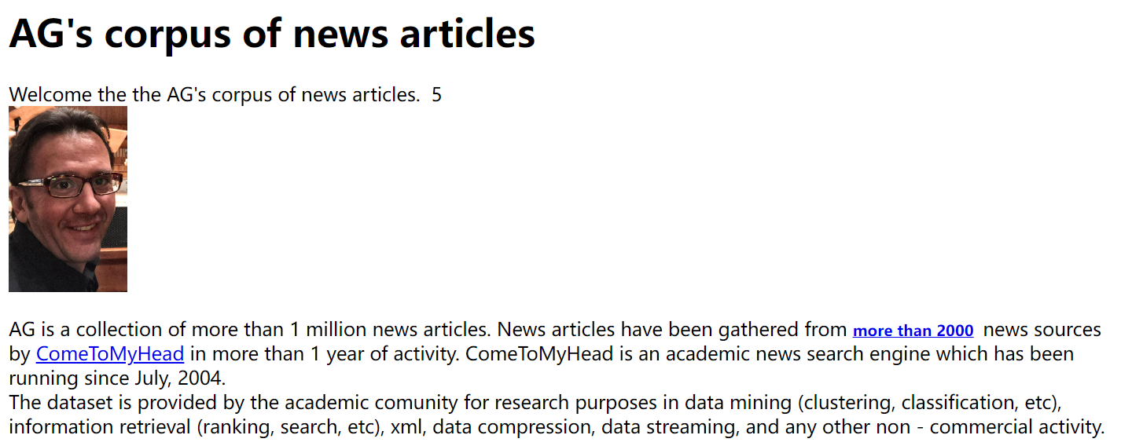
Dataset
实验使用的数据集来自于AG’s corpus of news articles*，包含从2000多个新闻来源收集的超过100万篇新闻文章。该数据集广泛用于数据挖掘、信息检索等。
为了进行探索性聚类实验，我们随机挑选了10K个样本，并去除了新闻的标题，仅保留新闻内容作为聚类依据。
A. Gulli. The anatomy of a news search engine. In Proceedings of 14th International World Wide Web Conference, pages 880–881, Chiba, Japan, 2005.

Slide 4
The clustering process
Feature
selection
Clustering
algorithm
Evaluation
Which features will we look at?
Which method and which result do we want?
How useful are the obtained results?

Slide 5
Feature Selection
特征提取：将离散的文本表示为结构化的特征向量
Text Text … Text
 |  |  | …
经过数十年的不断进步和创新，自然语言处理（NLP）领域已经孕育出众多卓越的文本特征提取方法。在本次的实验过程中，我们关注了以下四种目前颇为流行且效果显著的特征提取算法：
TF-IDF（词频-逆文档频率）
Word Embeddings （词嵌入）
Document Embeddings （Document Embeddings）
Transformer-based PLM

Slide 6



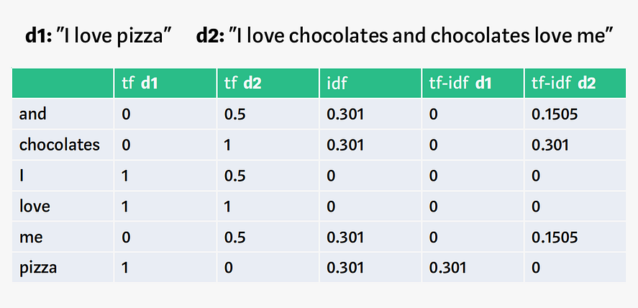
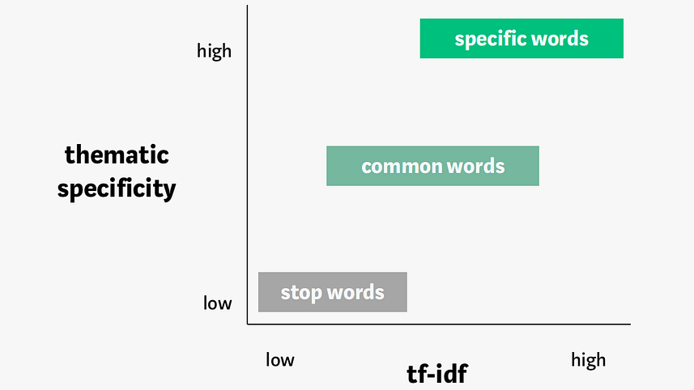
TF-IDF

Slide 7
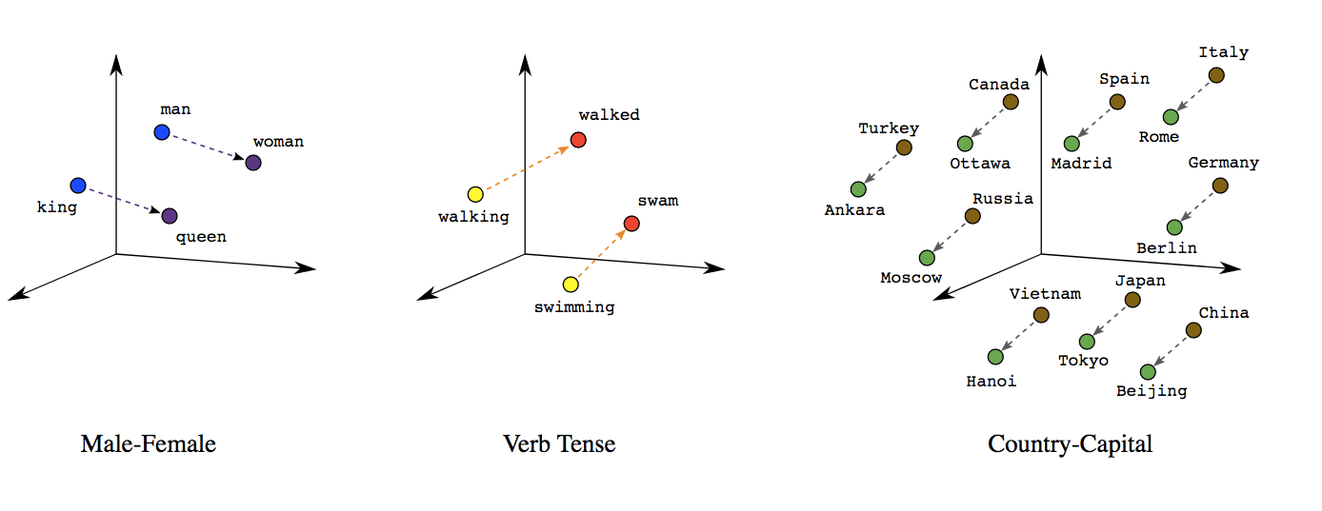
Word Embedding (Glove*)
A distributed representation (每一个word由一个连续的高维向量表示)
Words with similar meaning to have a similar representation
Pennington J, Socher R, Manning C D. Glove: Global vectors for word representation[C]//Proceedings of the 2014 conference on empirical methods in natural language processing (EMNLP). 2014: 1532-1543.

Slide 8
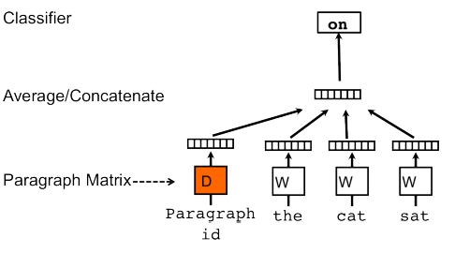
Document Embedding (Doc2Vec*)
embeddings for individual words
embeddings for entire documents
Le, Quoc, and Tomas Mikolov. "Distributed representations of sentences and documents." International conference on machine learning. PMLR, 2014.

Slide 9
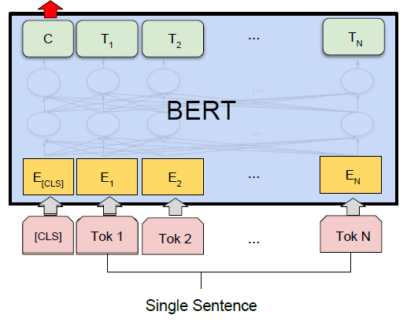
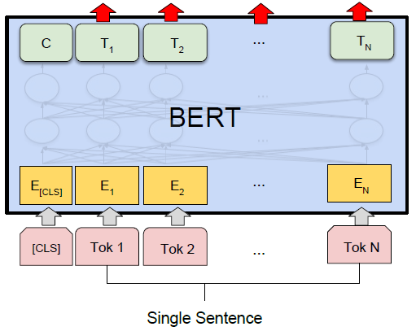
Pretrained Language Models
pooling
pooling
Reimers N, Gurevych I. Sentence-bert: Sentence embeddings using siamese bert-networks[J]. arXiv preprint arXiv:1908.10084, 2019.

Slide 10
The clustering process
Feature
selection
Clustering
algorithm
Evaluation
Which features will we look at?
Which method and which result do we want?
How useful are the obtained results?

Slide 11
Clustering algorithm
在本实验中，我们采用了两种聚类方法：K-Means聚类和层次聚类（Hierarchical Clustering）。以下是对这两种算法的简要介绍：
K-Means：K-Means是一种广泛使用的聚类算法，它旨在将数据划分为预先指定数量的聚类。算法过程如下：首先随机选取k个数据点作为初始的聚类中心，然后按照数据点到这些聚类中心的距离，将数据点分配到最近的聚类中心所在的聚类。之后，重新计算每个聚类的中心，并重复这个过程，直至聚类中心不再显著变化。
层次聚类：层次聚类是一种构建聚类层次的方法。在这种方法中，每个数据点最初被视为一个单独的聚类，然后算法逐渐合并这些聚类，直到达到指定的聚类数量。我们在实验中使用的是Agglomerative（自底向上）的方法，其中每次合并都是选择距离最近的两个聚类。我们选择了“Ward”链接方法，它最小化了合并聚类时的总方差。这种方法对于识别球状聚类特别有效。

Slide 12
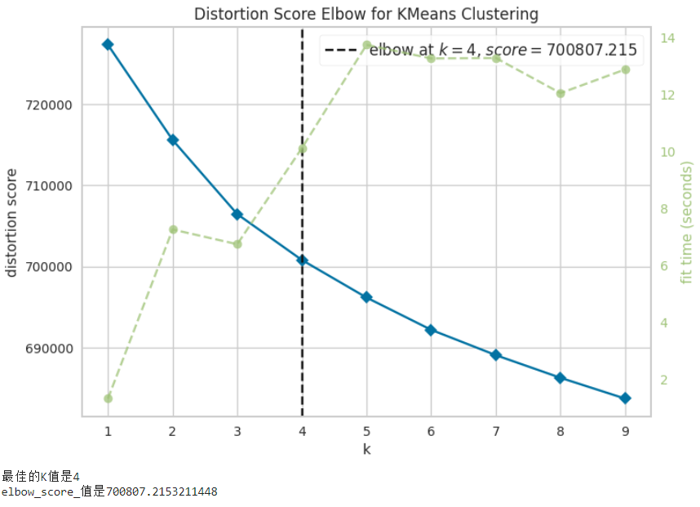
Clustering – 确定聚类个数

Slide 13
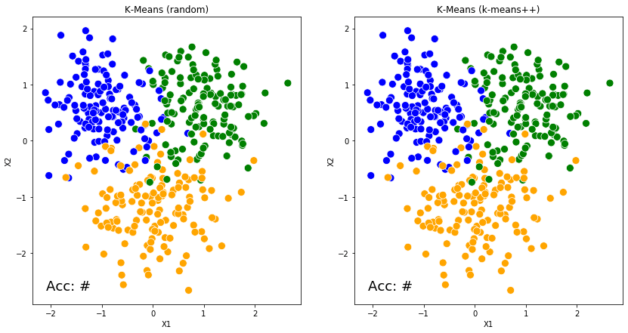
Clustering – k-means

Slide 14
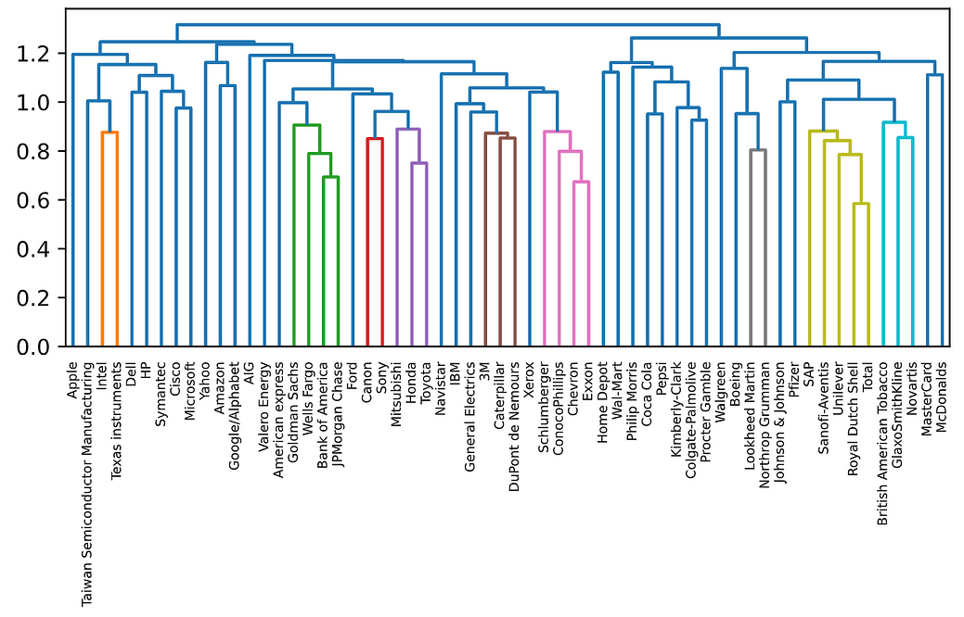
Clustering – 层次聚类

Slide 15
The clustering process
Feature
selection
Clustering
algorithm
Evaluation
Which features will we look at?
Which method and which result do we want?
How useful are the obtained results?

Slide 16
Evaluation — 定量分析与可视化
Algorithm | Feature | NMI↑ | FMI↑ | SC↑ | DB↓
K-means | TF-IDF | 0.739 | 0.853 | 0.010 | 9.333
 | GloVe | 0.061 | 0.389 | 0.113 | 3.429
 | Doc2Vec | 0.018 | 0.572 | 0.877 | 0.555
 | Transformer | 0.854 | 0.929 | 0.090 | 3.178
HC | TF-IDF | 0.667 | 0.820 | 0.010 | 9.408
 | GloVe | 0.067 | 0.411 | 0.150 | 3.744
 | Doc2Vec | 0.018 | 0.572 | 0.879 | 0.562
 | Transformer | 0.826 | 0.909 | 0.087 | 3.265
Note: In the table above, the values highlighted with bold represent the top-performing method for each metric, while values underlined indicate the second-best performance.

Slide 17
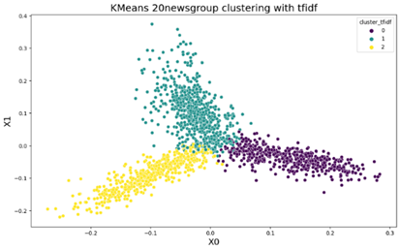
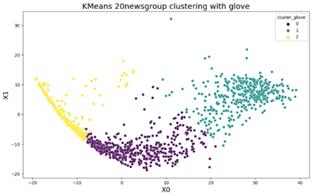
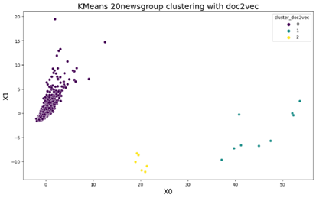
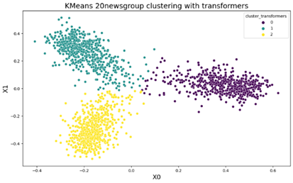
Evaluation — 定量分析与可视化

Slide 18

Evaluation
Transformer Win !!!
Powered by DALL-E, OpenAI

Slide 19


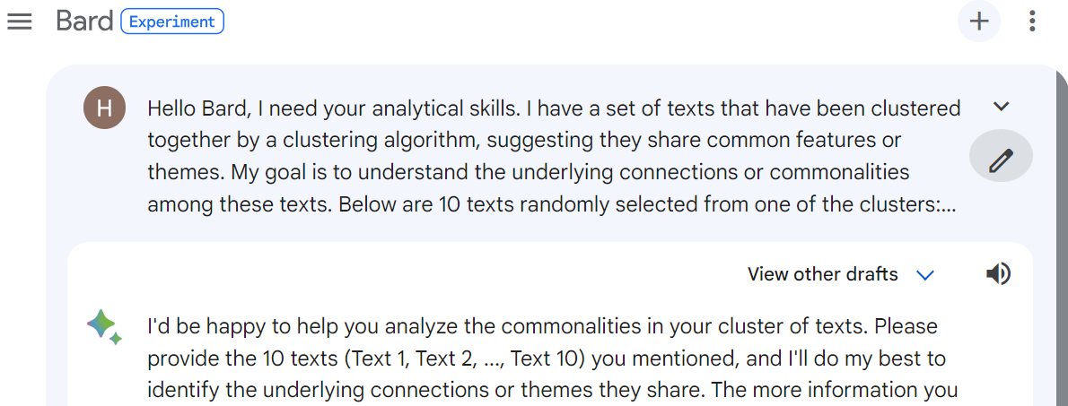
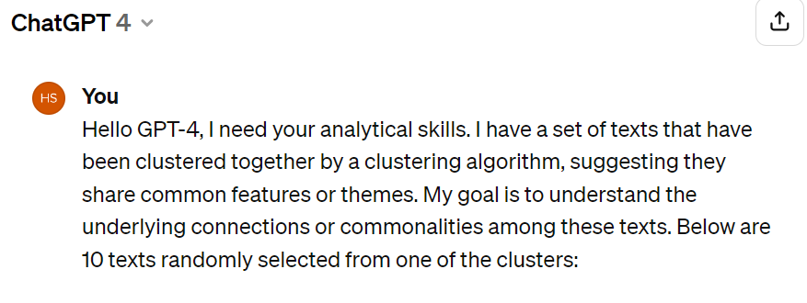
Evaluation — 定性分析 创新探索
为了评估聚类效果，我们采用了语言模型（LLM）进行深入分析。具体而言，在每个独立聚类中，我们从随机选取的样本集合出发，精心构建适宜的提示语（prompt），并借助 GPT-4 和 Gemini Pro 的分析能力，探究各文本样本间的相互关联性。

Slide 20
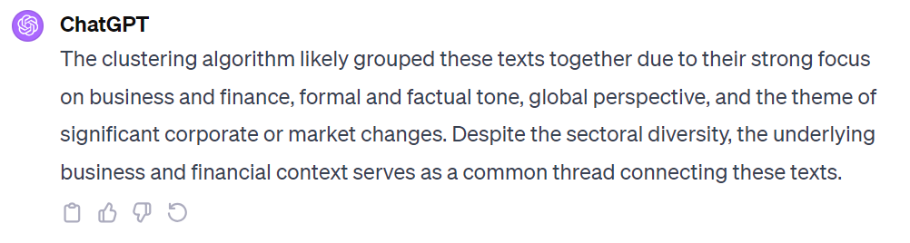
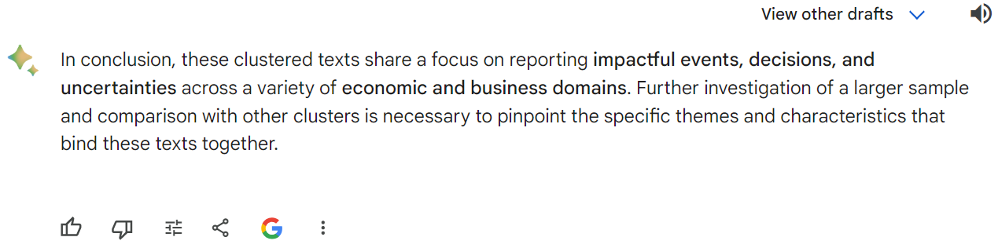

Slide 21
Thanks!

